Slide 1

Mocking Test
Testando o que parece impossível de ser verificado

Slide 2

Renato Groffe
Microsoft Technical Audience Contributor (MTAC), MCP, MCTS, OCA, ITIL, COBIT
Mais de 15 anos de experiência na área de Tecnologia
Articulista e Palestrante (Devmedia, .NET Magazine, Canal .NET, TechNet Wiki,
.NET Coders, TI Selvagem, DotNetBaixada)
Contatos
Facebook: https://www.facebook.com/renatogroff
Site: http://renatogroffe.net/
Canal .NET: https://www.facebook.com/canaldotnet
LinkedIn: http://br.linkedin.com/in/renatogroffe

Slide 3
Agenda
Cenários comuns dentro do desenvolvimento de software
Testes automatizados: uma visão geral
Dificuldades técnicas na implementação e execução de testes automatizados
Mocking Test
Exemplos no Visual Studio 2015

Slide 4

Desenvolvimento de Software – Cenários comuns

Slide 5
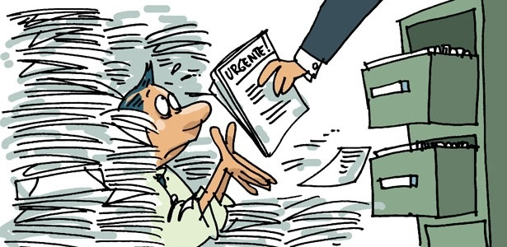

Desenvolvimento – Cenários comuns
Pressões por uma rápida entrega, prazos muito curtos

Slide 6

Desenvolvimento – Cenários comuns
Equipes reduzidas

Slide 7

Desenvolvimento – Cenários comuns
Mudanças frequentes em requisitos

Slide 8
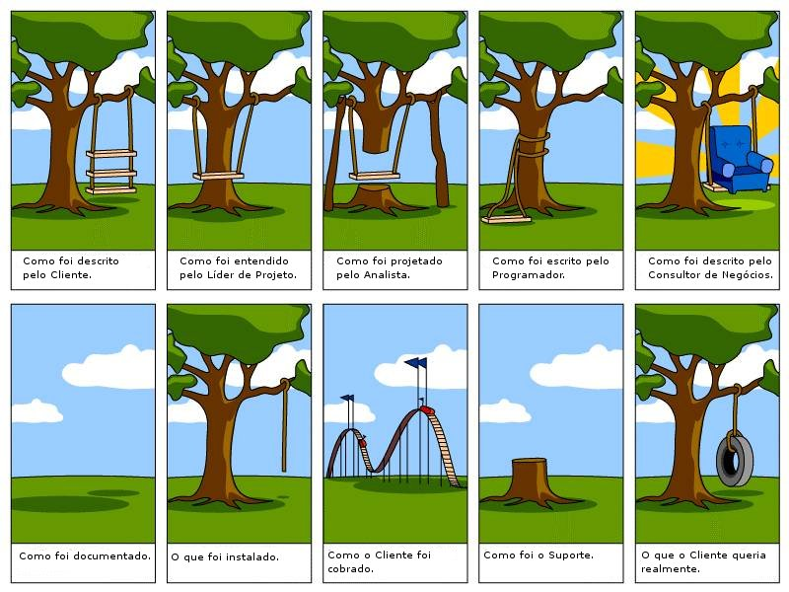
Desenvolvimento – Cenários Comuns
Áreas de Negócio e Técnica nem sempre falam a mesma língua

Slide 9
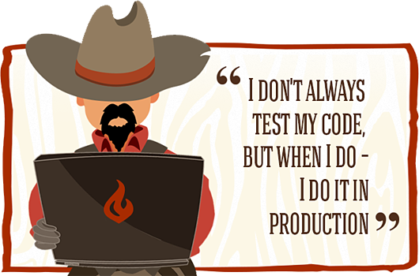
Desenvolvimento – Cenários comuns
Testes não são levados tão a sério como se deveria

Slide 10

Como contornar estes problemas?

Slide 11
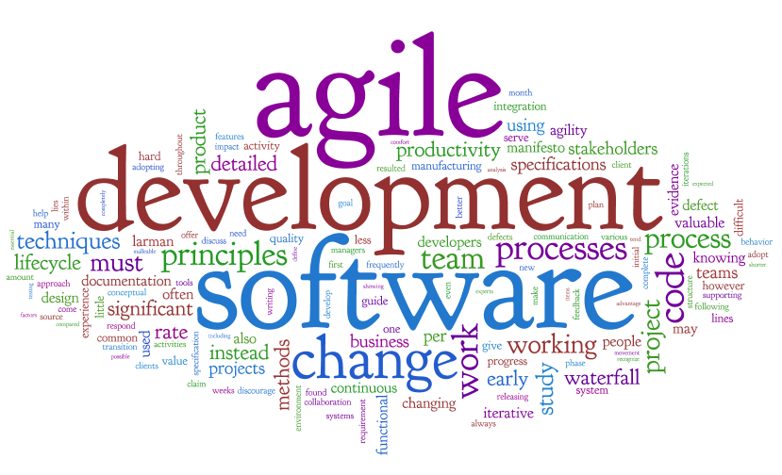
Como contornar estes problemas?
Metodologias ágeis
XP (Extreme Programming) e Scrum são os exemplos mais famosos
Testes de unidade automatizados
Validações em objetos e métodos (unidades)
Alternativas na plataforma .NET:
Visual Studio Unit Testing Framework (MS Test)
NUnit
xUnit.net

Slide 12
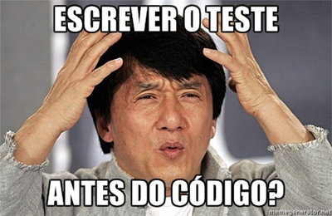
Como contornar estes problemas?
TDD – Test-Driven Development
Testes de unidade codificados antes mesmo da implementação das partes que serão submetidas a análises
Evita-se assim a elaboração de testes “viciados”

Slide 13
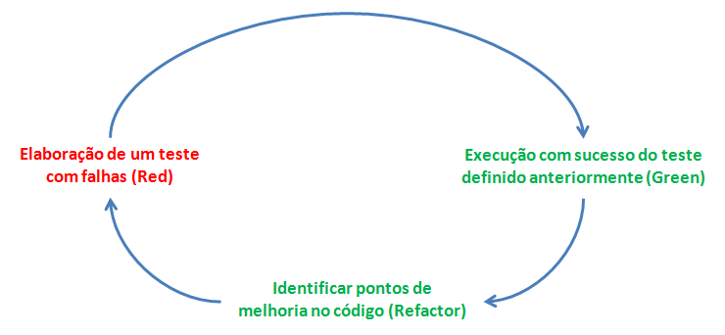
Como contornar estes problemas?
Ciclo de desenvolvimento em TDD → testes automatizados executados em todos os estágios

Slide 14
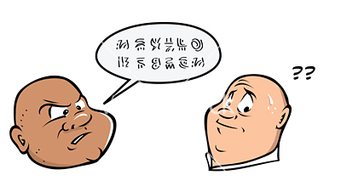
Como contornar estes problemas?
BDD – Behavior-Driven Development
Testes baseados em user stories (histórias)
Vocabulário compartilhado entre áreas de negócio e técnica (linguagem ubíqua)
Frameworks permitem que as user stories sejam executadas como testes automatizados → uma alternativa muito utilizada em .NET é o SpecFlow

Slide 15
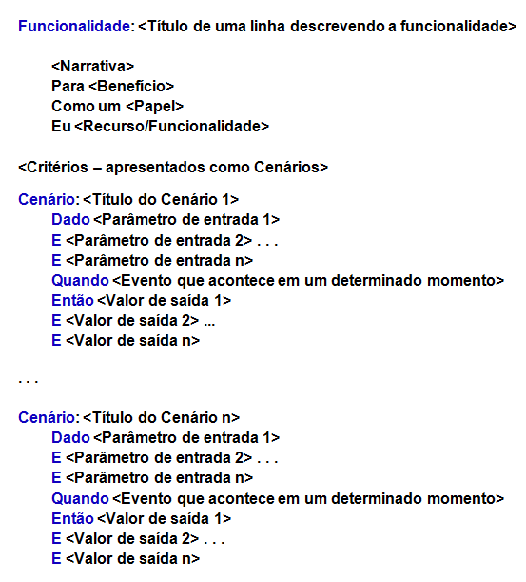
Como contornar estes problemas?
BDD – Estrutura de
Uma User Story:

Slide 16
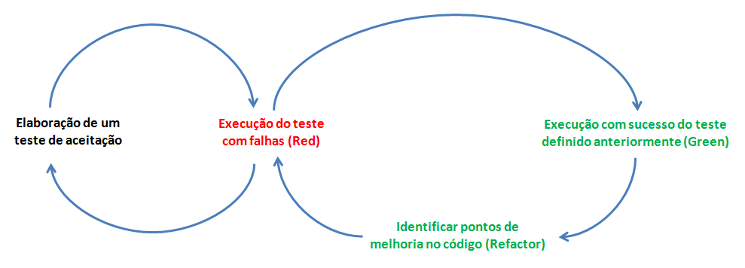
Como contornar estes problemas?
Teste de aceitação em BDD → User story que serve de base para a implementação de uma funcionalidade e posterior validação da mesma

Slide 17

Sempre será fácil testar?

Slide 18

Dificuldades técnicas comuns
Dependências entre diferentes partes de um software
Inexistência de ambientes com configurações específicas para testes
Integrações com parceiros que não disponibilizam condições adequadas para testes
O teste de determinados recursos precisa esperar pela conclusão de uma ou mais funcionalidades específicas

Slide 19

Como superar então estas dificuldades?

Slide 20
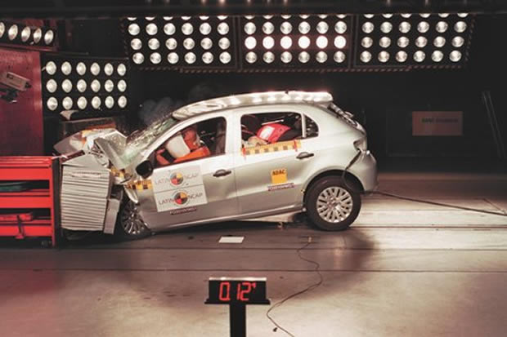
Simulando...

Slide 21

Imitando...

Slide 22
Algumas soluções para testes automatizados
Implementações fake
Trechos de código ou classes stub para a geração dos objetos requeridos pelos testes
Estruturas normalmente descartadas em produção

Slide 23
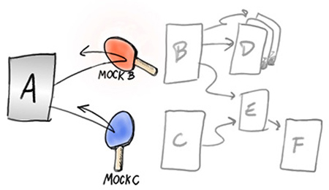
Algumas soluções para testes automatizados
Mock Objects
Estruturas que simulam objetos reais
Enfatizam a interação entre objetos (comportamento), prevendo inclusive possíveis falhas de execução
Frameworks simplificam a utilização destas construções

Slide 24

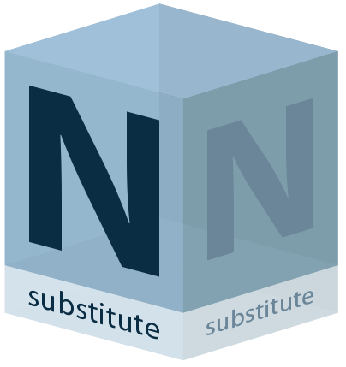
Mocking Test em .NET

Slide 25
Moq
Framework open source
Simplifica a utilização de Mocks na validação de soluções construídas em .NET
Permite definir o retorno de métodos, propriedades e até a geração de exceções em tempo de execução
Dispensa a criação de Fakes e outras estruturas que seriam descartadas posteriormente

Slide 26
NSubstitute
Framework também open source
Alternativa ao uso do Moq, com um funcionamento bastante semelhante ao deste último

Slide 27

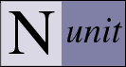

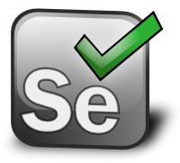
E como utilizar isso em .NET?
Combinando o uso do Moq ou Nsubstitute a frameworks como MS Test, NUnit, xUnit.net, SpecFlow, Selenium....

Slide 28

Exemplos práticos

Slide 29
Caso de Estudo
Consulta a um serviço de crédito (via CPF) – status possíveis:
Parâmetro de envio inválido (retorno de pendências = null)
Erro de comunicação (exceção retornada ao se invocar o serviço)
Pessoa física sem Pendências (zero itens no retorno de pendências)
Pessoa física inadimplente (ao menos uma pendência encontrada)
A ideia por trás do uso de Mock Objects nesta situação é evitar consultas a um tipo de serviço que é pago → as empresas que fornecem os dados não costumam disponibilizar ambientes para testes

Slide 30
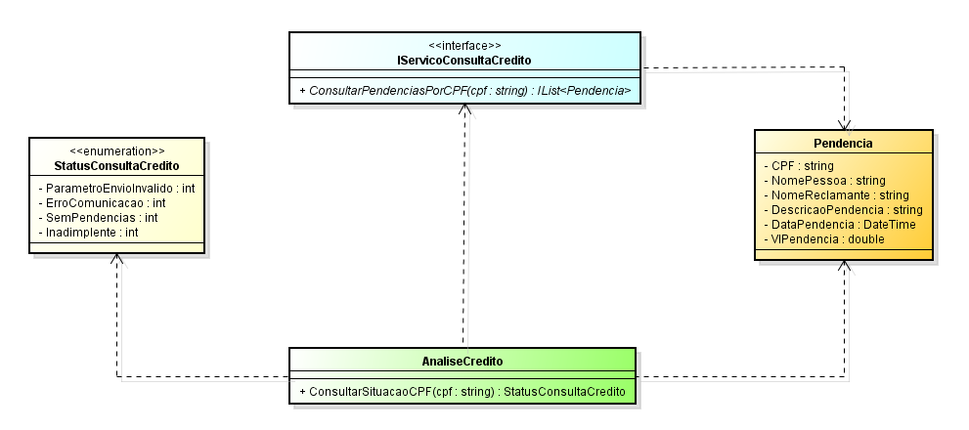
Caso de Estudo

Slide 31
Caso de Estudo
Primeiro Exemplo → NUnit + Moq
Segundo Exemplo → MS Test + NSubstitute

Slide 32

Dúvidas?

Slide 33
Obrigado!

